Slide 1



CapsRock
에듀메이트 중간 점검
2026 캡스톤 디자인 졸업작품 프로젝트
학과
인공지능소프트웨어학과
학번
2021011896
이름
2026.04.17
백준하

Slide 2


4월 16일자 7조 진행 상황 및 시도한 것
01
02
03
04
UI 추가 기능
AI 요약 다듬기
DB 보완
요약 한계 확인

Slide 3

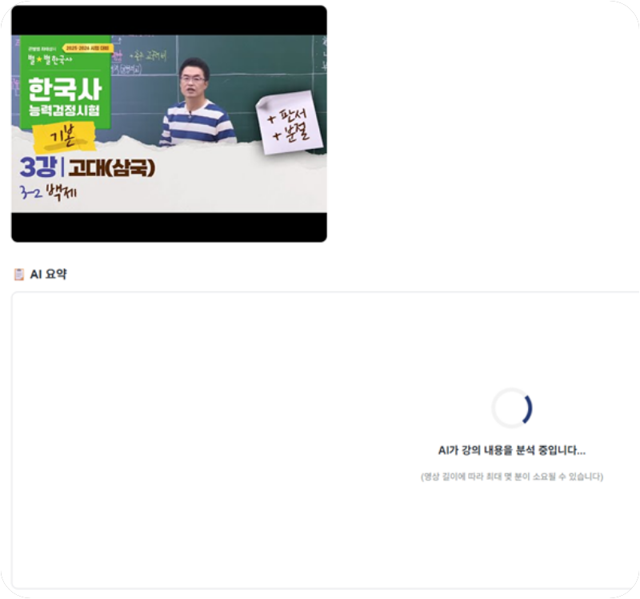


01 UI 추가 기능
AI 요약 중 로딩 화면 개발
이전
강의 제목, 유튜브 입력 후
강의 제목, 유튜브 링크, 분석 중 화면이 뜨지 않았음
현재
강의 제목, 유튜브 입력 후
강의 제목, 유튜브 링크와 썸네일 출력 후
분석 중 로딩 화면이 나오게 함

Slide 4





02 AI 요약 다듬기
데이터 전처리 기능 개발 중
한국어 형태소 분석기 "Kiwipiepy"라는 파이썬 모듈 사용
추출한 음성을 텍스트로 출력 전에 전처리 작업 수행
Kiwi 객체 생성 후 문장을 형태소 분석, 품사 추출, 띄어쓰기 교정 등 수행
미완성 기능이라 정확도 상승을 위해 개발 중임

Slide 5








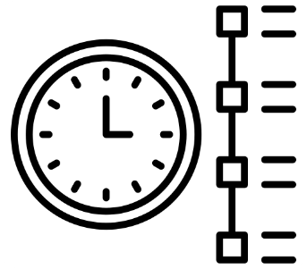


02 AI 요약 다듬기
요약 AI 파트 진행 상황 요약
AI 베이스 모델 교체
타임라인 청킹 도입
실전 파인튜닝 환경 구축
파이프라인 통합 테스트 성공
기존 모델의 문맥 파악 한계 인지
최신 대형 언어 모델 Qwen으로 교체
2분 단위 분할 알고리즘 구현
모델의 전체가 아닌 핵심만
학습시키는 QLoRA 기법 적용
원스톱 추출 로직 완성하고
테스트 완료
이상적인 데이터셋을 완성해 둔 훈련 코드 가동하여 Qwen 모델에 최종 학습 진행할 예정

Slide 6

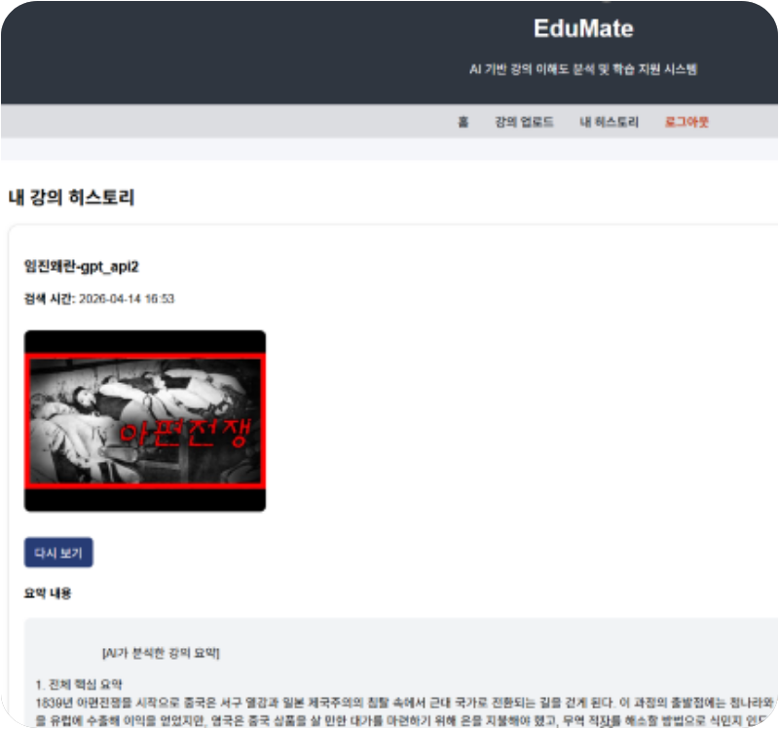





03 DB 보완
히스토리 기능 추가
내 히스토리 메뉴로 확인 가능
사용자 입장 이전 학습 내용 복습 편리
불필요한 재분석 방지로 처리 속도 향상

Slide 7







03 DB 보완
DB 기능 확장
기능 확장
기대 효과
회원 정보 DB에 저장하여
체계적으로 관리 가능토록 개선
사용자 데이터 지속적 관리
및 활용 가능
사용자별 강의 및 요약 데이터
구분, 관리 구조 구현
개인화된 학습 기록
관리 기반 확보
향후 사용자 맞춤형 기능 확장 가능

Slide 8

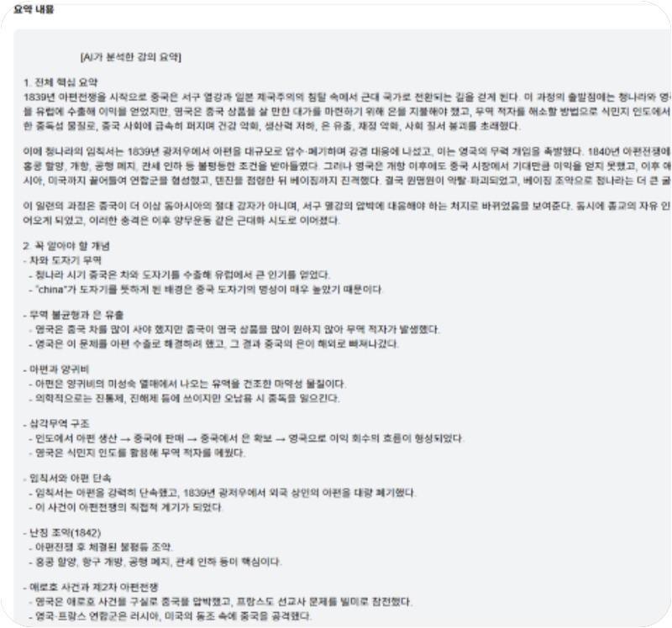



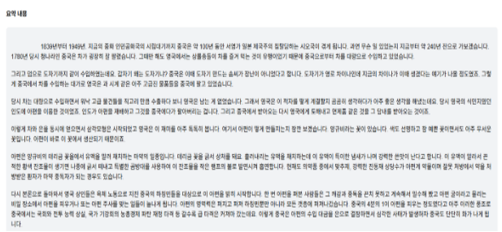

04 요약 한계 확인
GPT API 활용
GPT API 요약본
단순 줄글 요약 -> 구조화된 요약으로 개선
불필요한 재분석 방지로 처리 속도 향상
기존 음성 녹음본
화자의 발음 정확도에 따라 품질 편차가 발생함
전체적으로 요약 품질 낮음

Slide 9









04 요약 한계 확인
GPT 연결 후 시스템 흐름
음성 추출(yt-dlp)
음성 텍스트 화
전처리 및 청킹
GPT기반 요약 생성
현재 Qwen
학습 진행중
DB 저장 및 사용자에게 결과 제공

Slide 10






04 요약 한계 확인
GPT API 연결 문제점 발생
[
]
GPT API 연결 문제점
외부 API 의존성 문제
비용 발생 문제
오픈 소스가 아니기에
내부 모델 구조 제어 / 수정 불가
요청량에 따라 지속적인 비용 발생
완전한 독립 시스템 구축 어려움
서비스 규모 확장 시 비용 증가 가능성
비용 분담 및 운영 방식 추가 논의 필요

Slide 11


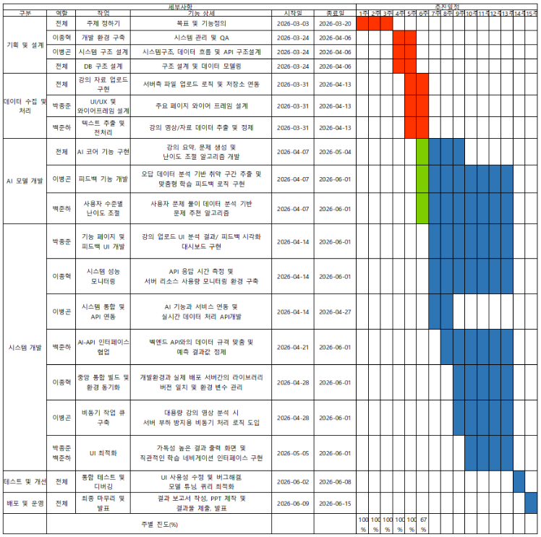



7조 현 추진일정 진행상황
진행 완료
진행 중
진행 예정

Slide 12
감사합니다

